Slide 1
Στοιχεία Πυρηνικής Φυσικής και Στοιχειωδών Σωματιδίων (5ου εξαμήνου, χειμερινό 2018-19) Τμήμα T2: Κ. Κορδάς & Δ. Σαμψωνίδης Μάθημα 12 & 13 Πυρηνικό μοντέλο των φλοιών
Κώστας Κορδάς
Αριστοτέλειο Πανεπιστήμιο Θεσσαλονίκης
Πυρηνική & Στοιχειώδη, Αριστοτέλειο Παν. Θ/νίκης, 7&13 Νοεμβρίου 2018

Slide 2
Σήμερα
Πυρηνικό μοντέλο των φλοιών – εκτίμηση ενεργειακών σταθμών και μαγικών αριθμών
Βιβλίο C&G, Παράρτημα Β, Κεφ. 5, 5.3-5.7
Βιβλίο Χ. Ελευθεριάδη: κεφ. 6, παρ 6.4
Σημειώσεις Πυρηνικής, Κεφ. 8
Χαρακτηριστικά πυρήνων πέρα από το μέγεθος και τη μάζα: σπιν (spin), ομοτιμία (parity), μαγνητική ροπή, ηλεκτρική τετραπολική ροπή
Βιβλίο C&G, Παράρτημα Γ , παρ. 1.3, Κεφ. 5, παρ. 5.5-5.7
Σημειώσεις Πυρηνικής, Κεφ. 1, σελ. 4-5 (μαγνητική ροπή)
Ιστοσελίδα: http://www.physics.auth.gr/course/show/125

Slide 3
1. Πυρηνικό Πρότυπο Φλοιών - εξίσωση Schroedinger με απλό πηγάδι δυναμικού που είναι σφαιρικό δυναμικό αδιαπέραστης σφαίρας ακτίνας R (όση η ακτίνα του πυρήνα): όποιος είναι μέσα είναι ελεύθερος (V=0), αλλά δεν μπορεί να βγεί έξω γιατί στα τοιχώματα V = άπειρο

Slide 4
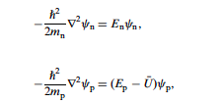



Εξίσωση Schroedinger μέσα στον πυρήνα (V=0)
$Hψ=Εψ→\left(\frac{p^{2}}{2m}+V\left(\vec{r}\right)\right)ψ=Εψ,\text{ με }\hat{p}=−iℏ\vec{∇},δηλ.{\hat{p}}^{2}=−ℏ^{2}∇^{2}$
Σφαιρικό πηγάδι V(r): πεπερασμένες
λύσεις για r=0
και μηδέν για
>= R , της ακτίνας του πυρήνα
Νε-
τρό-
νια
Πρω-
τό-
νια
Τι τιμές
παίρνει
το k ;
Για l=0, συμβατές με τις συνοριακές συνθήκες σε r=0 και σε r=R είναι οι λύσεις:

Slide 5
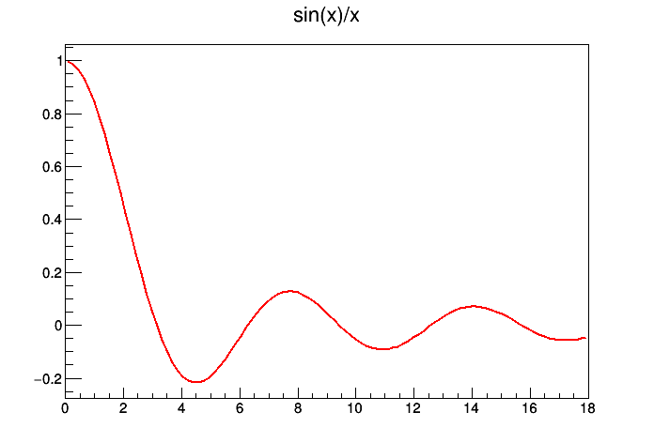
Εξίσωση Schroedinger μέσα στον πυρήνα (V=0)
$Hψ=Εψ→\left(\frac{p^{2}}{2m}+V\left(\vec{r}\right)\right)ψ=Εψ,\text{ με }\hat{p}=−iℏ\vec{∇},δηλ.{\hat{p}}^{2}=−ℏ^{2}∇^{2}$
Σφαιρικό πηγάδι V(r): πεπερασμένες
λύσεις για r=0
και μηδέν για
>= R , της ακτίνας του πυρήνα
Νε-
τρό-
νια
Πρω-
τό-
νια
Τι τιμές
παίρνει
το k ;
Για l=0, συμβατές με τις συνοριακές συνθήκες σε r=0 και σε r=R είναι οι λύσεις:
sin(x)/x
Για r=R: u(R)=0 → sin(kR)/kR = 0
Θέτοντας x=kr, βρίσκω τα x
που μηδενίζουν την συνάρτηση
u(r).
π
= x_{1s}
2π
= x_{2s}
3π
= x_{3s}
4π
= x_{4s}
x

Slide 6


Εξίσωση Schroedinger μέσα στον πυρήνα (V=0)
$Hψ=Εψ→\left(\frac{p^{2}}{2m}+V\left(\vec{r}\right)\right)ψ=Εψ,\text{ με }\hat{p}=−iℏ\vec{∇},δηλ.{\hat{p}}^{2}=−ℏ^{2}∇^{2}$
Σφαιρικό πηγάδι V(r): πεπερασμένες
λύσεις για r=0
και μηδέν για
>= R , της ακτίνας του πυρήνα
Νε-
τρό-
νια
Πρω-
τό-
νια
Τι τιμές
παίρνει
το k ;
Για l=0, συμβατές με τις συνοριακές συνθήκες σε r=0 και σε r=R είναι οι λύσεις:
sin(x)/x
Για r=R: u(R)=0 → sin(kR)/kR = 0, οπότε kR = n π ->
Θέτοντας x=kr, βρίσκω τα x
που μηδενίζουν την συνάρτηση
u(r).
Άρα, αφού η συνάρτηση
μηδενίζεται όταν r=R, έχοντας
τις τιμές του x=kR όπου γίνεται
αυτό , βρίσκουμε τα k = x/R.
Mε αυτές τις τιμές του k,
βρίσκουμε τις
επιτρεπτές τιμές της
ενέργειας:
Οι ενέργειες
είναι
κβαντισμένες!
π
= x_{1s}
2π
= x_{2s}
3π
= x_{3s}
4π
= x_{4s}
x

Slide 7


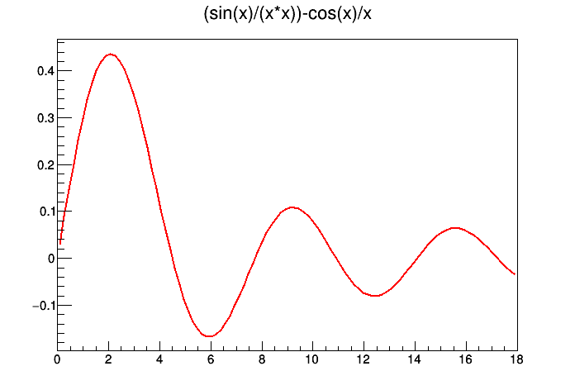

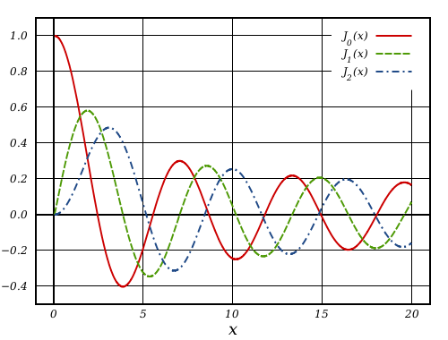
Για l=1, συμβατές λύσεις είναι οι εξής (μπορείτε να το επιβεβώσετε):
Ίδια
σχέση
με πρίν!
Τι τιμές
παίρνει
το k ;
2
1
$\frac{sin\left(x\right)}{x^{2}}−\frac{cos\left(x\right)}{x}$
Για r=R: u(R)=0
Mε k = x/R,
βρίσκουμε τις
επιτρεπτές
τιμές
ενέργειας
Οι ενέργειες
είναι
κβαντισμένες!
x
4.49
= x_{1p}
7.73
= x_{2p}
10.90
= x_{3p}
14.07
= x_{4p}

Slide 8
Για l=1, συμβατές λύσεις είναι οι εξής (μπορείτε να το επιβεβώσετε):
Ίδια
σχέση
με πρίν!
Τι τιμές
παίρνει
το k ;
2
1
$\frac{sin\left(x\right)}{x^{2}}−\frac{cos\left(x\right)}{x}$
Για r=R: u(R)=0
Mε k = x/R,
βρίσκουμε τις
επιτρεπτές
τιμές
ενέργειας
x
4.49
= x_{1p}
7.73
= x_{2p}
10.90
= x_{3p}
14.07
= x_{4p}
Γενικά, για κάθε τιμή “l” της
στροφορμής, υπάρχει μια άλλη
συνάρτηση (= ”σφαιρική συνάρτηση
Bessel j_{l}(kr) “ ) που ινακοποιεί την
εξίσωση Schroedinger , και που έχει
μηδενικά σε τιμές του x ίσες με kR

Slide 9
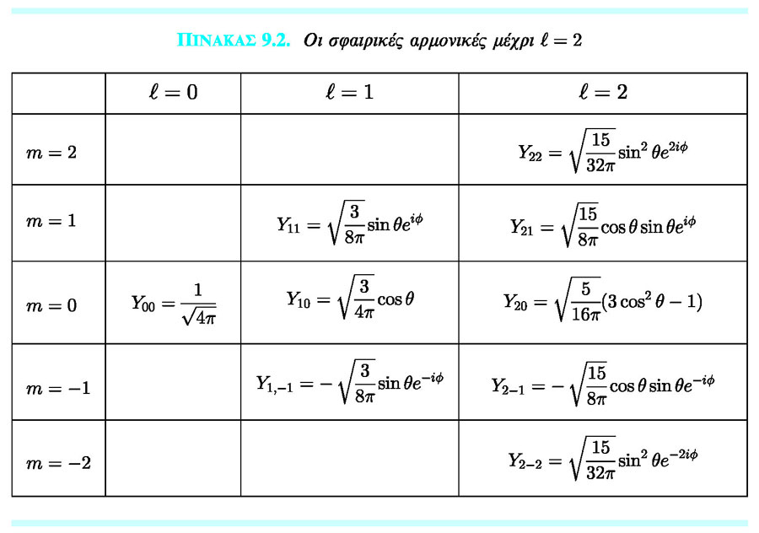
Σημείωση1: οι γωνιακές ιδιοσυναρτήσεις Υ(θ,φ) είναι οι “Σφαιρικές Αρμονικές” και είναι ίδιες για όλα τα “κεντρικά δυναμικά”, δηλ. αυτά που δεν έχουν εξάρτηση από το θ,φ (όπως πχ. το δυναμικό Coulomb ~ 1/r)
Οι σφαιρικές αρμονικές
ορίζονται από τον
κβαντικό αριθμό l της
τροχιακής τροφορμής,
και τον κβαντικό αριθμό m
της προβολής της τροχιακής
στροφορμής στον άξονα z.
Οπότε, γνωρίζοντας μόνο το
ζευγάρι (l, m), γνωρίζω και
τη συνάρτηση Υ(θ,φ).
Πχ., για l=0 και m=0, έχω
Y(θ,φ) = 1/sqrt(4π)
Σημείωση2: Ανάλογα με τη μορφή του δυναμικού V(r) που βάζουμε στην εξίσωση
Schoedinger,βρίσκουμε και διαφορετικές u(r). Εδώ που βάλαμε κυλινδιρκό πηγάδι
δυναμικού για τα νουκλεοόνια, με άπειρου ύψους τοιχώματα, βρήμαμε διάφορες u(r),
ανάλογα με την τιμή του l και του kR, όπως είδαμε στις προηγούμενες σελίδες.
Στο άτομο του υδρογόνου, όταν βάλετε V(r) = -e² / r, θα βρείτε άλλες u(r), που κάθε
μιά τους ορίζεται από τον κύριο κβαντικό αριθμό n, και το l.

Slide 10
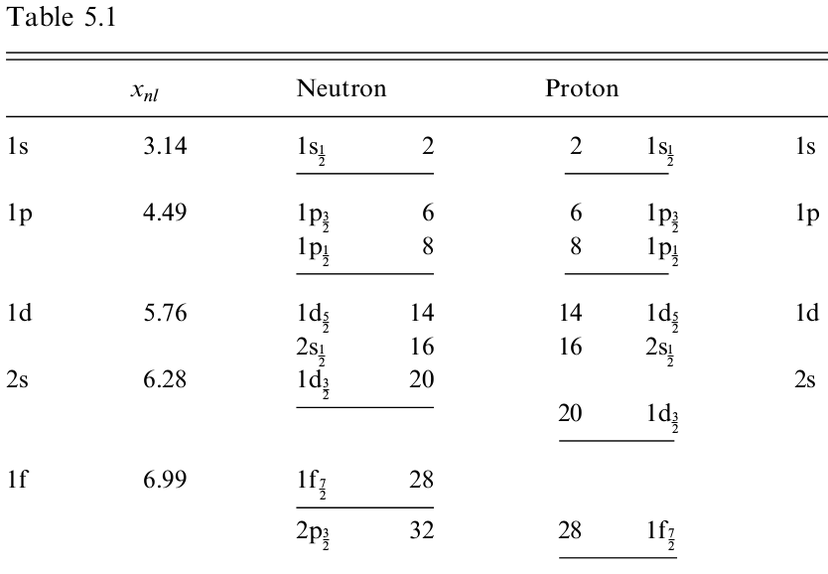
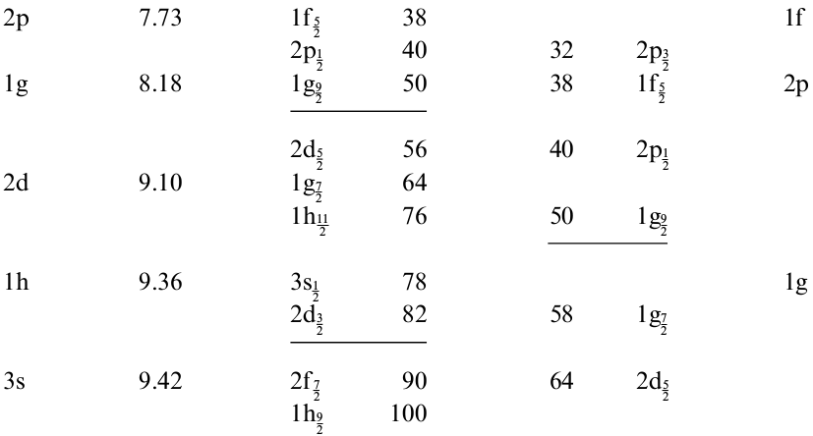
Νουκλεόνια σε πυρήνες: Ακολουθία ενεργειακών σταθμών σε κυλινδρικό πηγάδι με άπειρου ύψους τοιχώματα
Οπότε, για κάθε τιμή
της στροφορμής “l”
έχουμε ένα πλήθος
λύσεων που τις
ονομάζουμε
n=1, n=2, n=3, …
και άρα έχουμε μια
ακολουθία
επιτρεπτών
ενεργειών:
l=0
$E_{nl}=\frac{ℏ^{2}}{2m_{n}}{\left(\frac{x_{nl}}{R}\right)}^{2}$
Όσο μεγαλύτερο το x_{nl}
τόσο μεγαλύτερη η
ενέργεια της στάθμης

Slide 11
Νουκλεόνια σε πυρήνες: Ακολουθία ενεργειακών σταθμών σε κυλινδρικό πηγάδι με άπειρου ύψους τοιχώματα
Οπότε, για κάθε τιμή
της στροφορμής “l”
έχουμε ένα πλήθος
λύσεων που τις
ονομάζουμε
n=1, n=2, n=3, …
και άρα έχουμε μια
ακολουθία
επιτρεπτων
ενεργειών:
l=0
l=1
$E_{nl}=\frac{ℏ^{2}}{2m_{n}}{\left(\frac{x_{nl}}{R}\right)}^{2}$
Όσο μεγαλύτερο το x_{nl}
τόσο μεγαλύτερη η
ενέργεια της στάθμης

Slide 12
Νουκλεόνια σε πυρήνες: Ακολουθία ενεργειακών σταθμών σε κυλινδρικό πηγάδι με άπειρου ύψους τοιχώματα
Οπότε, για κάθε τιμή
της στροφορμής “l”
έχουμε ένα πλήθος
λύσεων που τις
ονομάζουμε
n=1, n=2, n=3, …
και άρα έχουμε μια
ακολουθία
επιτρεπτων
ενεργειών:
l=0
l=1
Για κάθε ζεύγος (n,l)
έχουμε 2*(2*l+1)
“εκφυλισμένες καταστάσεις”
(δηλ. καταστάσεις με την
ίδια ενέργεια).
Προσέξτε τον έξτρα
παράγοντα 2 λόγω σπιν 1/2

Slide 13
Αριθμός καταστάσεων μέχρι κάποια ενέργεια, δηλ, μέχρι κάποια τιμή του x_{nl} (1)
$E_{nl}=\frac{ℏ^{2}}{2m_{n}}{\left(\frac{x_{nl}}{R}\right)}^{2}$
1
$E_{nl}=\frac{ℏ^{2}}{2m_{n}}{\left(\frac{x_{nl}}{R}\right)}^{2}$
Για κάθε ζεύγος (n,l)
έχουμε 2*(2*l+1)
εκφυλισμένες καταστάσεις
(προσέξτε τον έξτρα
παράγοντα 2 λόγω σπιν 1/2)
Έχοντας βάλει σε
αύξουσα ενεργειακή
σειρά τις ενεργειακές
καταστάσεις που μπορούν
να καταλάβουν τα νουκλεόνια,
μετράμε το συνολικό πλήθος
καταστάσεων μέχρι
κάποια τιμή του x.
Π.χ., μέχρι x= 6.5, έχουμε
20 καταστάσεις → 20 νετρόνια
όλα με διαφορετικούς κβαντικούς αριθμούς
2
2*(2*l + 1) καταστάσεις σε κάθε l
Άρα:
1s → l=0 → 2*(2*0+1) = 2 καταστάσεις
1p → l=1 → 2*(2*1+1) = 6 καταστάσεις
1d → l=2 → 2*(2*2+1) = 10 καταστάσεις
2s → l=0 → 2*(2*0+1) = 2 καταστάσεις
Μέχρι x=6.5, σύνολο: 20 καταστάσεις

Slide 14
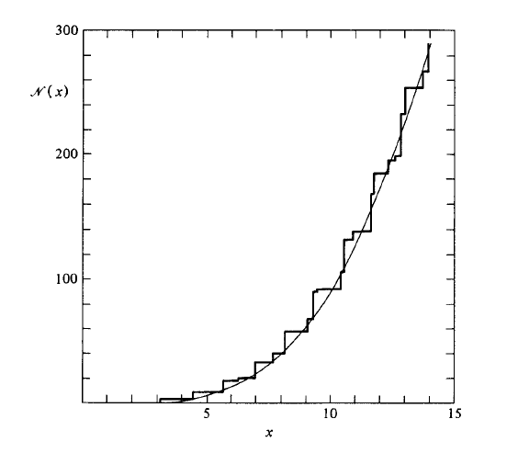

Αριθμός καταστάσεων μέχρι κάποια ενέργεια, δηλ, μέχρι κάποια τιμή του x_{nl} (2)
1
$E_{nl}=\frac{ℏ^{2}}{2m_{n}}{\left(\frac{x_{nl}}{R}\right)}^{2}$
Για κάθε ζεύγος (n,l)
έχουμε 2*(2*l+1)
εκφυλισμένες καταστάσεις
(προσέξτε τον έξτρα
παράγοντα 2 λόγω σπιν 1/2)
Έχοντας βάλει σε
αύξουσα ενεργειακή
σειρά τις ενεργειακές
καταστάσεις που μπορούν
να καταλάβουν τα νουκλεόνια,
μετράμε το συνολικό πλήθος
καταστάσεων μέχρι
κάποια τιμή του x.
Π.χ., μέχρι x= 6.5, έχουμε
20 καταστάσεις:
Ν(6.5) = 20
2
20
6.5

Slide 15
Αριθμός καταστάσεων μέχρι κάποια ενέργεια, δηλ, μέχρι κάποια τιμή του x_{nl} (3)
1
$E_{nl}=\frac{ℏ^{2}}{2m_{n}}{\left(\frac{x_{nl}}{R}\right)}^{2}$
O όγκος, V, και η επιφάνεια, S,
του πυρήνα εισέρχονται στο
πλήθος καταστάσεων, N, μέσω
της σχεσης των επιτρεπτών x
με την ακτίνα R και την
ενέργεια ( k = x_{nl} / R ).
Η αριθμητική πυκνότητα
νουκλεονίων N/V από εδώ,
είναι πιό ακριβής από το
0.085/fm³ που βάλαμε
για τον υπολογισμό της
ενέργειας Fermi
νωρίτερα
Για κάθε ζεύγος (n,l)
έχουμε 2*(2*l+1)
εκφυλισμένες καταστάσεις
(προσέξτε τον έξτρα
παράγοντα 2 λόγω σπιν 1/2)
Έχοντας βάλει σε
αύξουσα ενεργειακή
σειρά τις ενεργειακές
καταστάσεις που μπορούν
να καταλάβουν τα νουκλεόνια,
μετράμε το συνολικό πλήθος
καταστάσεων μέχρι
κάποια τιμή του x.
Π.χ., μέχρι x= 6.5, έχουμε
20 καταστάσεις:
Ν(6.5) = 20
Οπότε,
Αν μας πούν πόσα
νετρόνια έχουμε,
βρίσκουμε μέχρι
ποιό x χρειαζόμαστε,
άρα μεχρι ποιά
ενεργειακή στάθμη
→ Ενέργεια Fermi
2
20
6.5

Slide 16
2. Πυρηνικό Πρότυπο Φλοιών - εξίσωση Schroedinger (ανάλογα με τα άτομα) με πηγάδι δυναμικού και με όρο για σύζευξη spin-orbit (L.S)

Slide 17

Υπάρχει όμως και όρος L*S στη δυναμική ενέργεια
$E_{nl}=\frac{ℏ^{2}}{2m_{n}}{\left(\frac{x_{nl}}{R}\right)}^{2}$
Από το απλό πηγάδι δυναμικού περιμέναμε:
Όμως, στον πίνακα πρίν είδαμε τις
περισσότερες ενεργειακές στάθμες (n,l) να έχουν υποστάθμες:
Υπάρχει κι άλλος σημαντικός κβαντικός αριθμός. Ποιός είναι;
Εκτός από το κεντρικό δυναμικό (συνάρτηση της απόστασης
r μόνο) υπάρχει και όρος με σύζευξη L*S στη Χαμιλτονιανή:
(L= τροχιακή στροφορμή,
S= spin)
→ Καλοί κβαντικοί αριθμοί: l, s, j, m_{j}
όπου “j” o κβαντικός αριθμός της ολικής στροφορμής J,
και m_{j} o κβαντικός αριθμός για την προβολή της J στον άξονα z.
H ολική στροφορμή είναι άθροισμα των l και s.
Αφού τα νουκλεόνια είναι φερμιόνια (s=1/2), έχουμε:
j= l+1/2 ή j = l-1/2.
Για κάθε j, τo m_{j} μπορεί να είναι {-j, -j+1, …, j-1, j} : 2j+1 πιθανές τιμές
Οπότε:
για j=l+1/2 : 2(l+1/2)+1 = 2l+2 τιμές, για j=l-1/2: 2(l-1/2)+1 = 2l τιμές
Συνεισφορά στην ενέργεια (με U_{SO} < 0) :

Slide 18
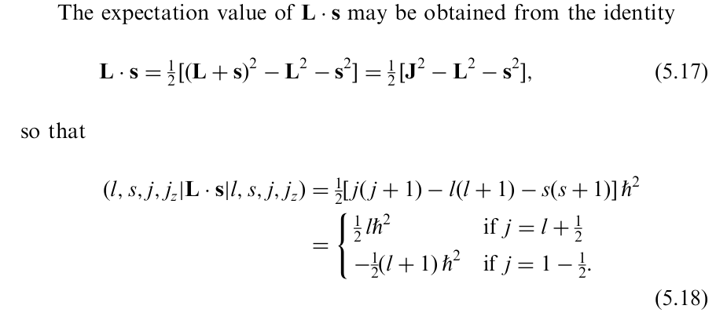
Αλληλεπίδραση L*S : διαχωρισμός καταστάσεων με το ίδιο (n,l), αλλά διαφορετική ολική στροφορμή j
Ο όρος σύζευξης L. S ξεχωρίζει τις καταστάσεις με ίδιο {n, l } , αλλά διαφορετικούς προσανατολισμούς του σπιν ως προς L
Συνεισφορά στην ενέργεια (με U_{SO} < 0) :
Η αναμενόμενη τιμή του L*S μπορεί να βρεθεί από την ταυτότητα:
Οπότε:
Επειδή βλέπουμε (π.χ., στον πίνακα πρίν) οι j= l + ½ να έχουν μικρότερη ενέργεια από τις j=l – ½ , δηλαδή:
Συμπεραίνουμε ότι: U_{SO} < 0 .
Σημειώστε επίσης ότι: ΔΕ(j=1 – ½ , j=1 + ½ ) = |Uso| * ½ * hbar * (2l+1), αρκετή για να αλλάζει τη σειρά στις στάθμες, ειδικά στα μεγάλα l, οπως είδαμε πρίν, στον πίνακα με τις ενεργειακές στάθμες
$\left[U_{SO}\frac{1}{2}lℏ^{2}\right]<\left[−U_{SO}\frac{1}{2}\left(l+1\right)ℏ^{2}\right]$

Slide 19
Αλληλεπίδραση L*S : διαχωρισμός καταστάσεων με το ίδιο (n,l), αλλά διαφορετική ολική στροφορμή j
Ο όρος σύζευξης L. S ξεχωρίζει τις καταστάσεις με το ίδιο (n,l), αλλά διαφορετική ολική στροφορμή j
Π.χ. 1p → l=1 →
→ [2*(2*1+1)= 6 κατ.
1p με j=1+1/2 = 3/2 και 1p με j=1-1/2 = ½
1p_{3/2} : 4 καταστάσεις (mj=-3/2, -½ , ½ , 3/2)
1p_{1/2} : 2 kαταστάσεις (mj= -1/2 , 1/2)
Στάθμες με ίδιο n,l: Αυτός με τη μικρότερη ολική στροφορμή (j=l-1/2) έχει μεγαλύτερη ενέργεια

Slide 20
Συμπληρωμένοι φλοιοί και μαγικοί αριθμοί
→ Καλοί κβαντικοί αριθμοί:
l, s, j, mj
Στάθμες με ίδιο n,l:
Αυτός με τη μικρότερη ολική στροφορμή (j=l-1/2) έχει μεγαλύτερη ενέργεια
Συμπληρωμένοι φλοιοί
και
“Μαγικοί” αριθμοί

Slide 21
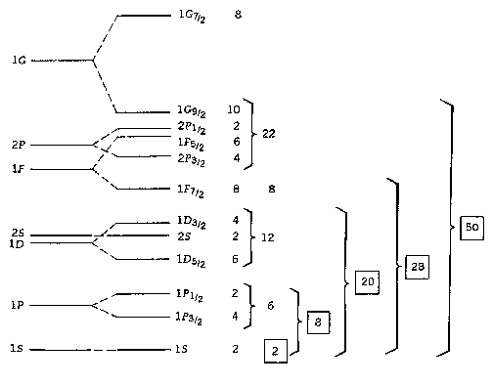
Ανακάτεμα των ενεργειακών σταθμών και “χάσμα” σε μερικές περιοχές : μαγικοί αριθμοί
Ο όρος σύζευξης L. S ξεχωρίζει τις καταστάσεις με το ίδιο (n,l), αλλά διαφορετική ολική στροφορμή j
Οπότε η ενέργεια κάθε κατάστασης χαρακτηρίζεται από τρείς κβαντικούς αριθμούς: n, l, j
Καταστάσεις
βαλμένες κατά
αύξουσα ενέργεια
Αν ξέρουμε πόσα
νέτρόνια (π.χ.,)
έχουμε στον πυρήνα,
μπορούμε,
γεμίζοντας τις ενεργειακές στάθμες από τη χαμηλότερη πρός την υψηλότερη, να βρούμε σε ποιά ενέργεια βρίσκεται το “τελευταίο” νετρόνιο.
Ενέργεια Fermi
Συμπληρωμένοι
φλοιοί
“Μαγικοί”
αριθμοί

Slide 22
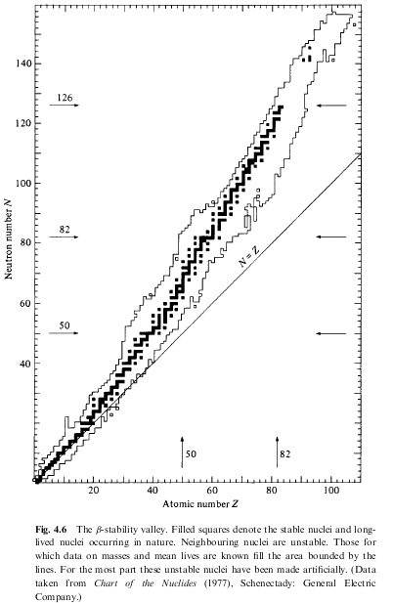
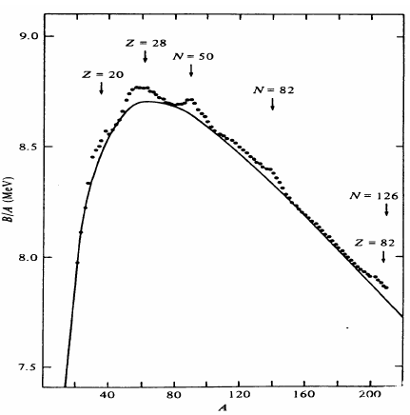
Πυρήνες με “μαγικούς” αριθμούς - οι σταθερότεροι
Ζ < Α/2
Ν
Πυρήνες με “μαγικούς” αριθμούς:
Πολύ σταθεροί σε σχέση με τους γειτονές τους (με πολλά σταθερά ισότοπα, μικρή ενεργός διατομή σύλληψης νετρονίου)
Ζ

Slide 23
3. Πυρηνικό Πρότυπο Φλοιών : Εξήγηση της ολικής στροφορμής J του πυρήνα (= του σπίν του) και της ομοτιμίας του (παριτυ) με απλούς κανόνες

Slide 24
Spin και πάριτυ ενός πυρήνα (J και πάριτυ: J^{π})
Σπιν πυρήνα, J = ολικό τροχιακό σπίν των νουκλεονίων + το άθροισμα των σπιν τους.
Parity = +1 ή -1
Οπότε για κάθε πυρήνα δίνουμε σπιν (J) και parity (π): J^{π}
$\vec{J}πυρήνα≡\sum{\vec{L}}+\sum{\vec{S}}=\sum{\left(\vec{L}+\vec{S}\right)}$
$π.χ.,2^{+}$

Slide 25
Spin πυρήνα (J) και ομοτιμία (πάριτυ)
Σπιν πυρήνα, J = ολικό τροχιακό σπίν των νουκλεονίων + το άθροισμα των σπιν τους.
To ολικό σπίν (J) άρτιων-άρτιων πυρήνων έχει βρεθεί ότι έιναι 0
και η πάριτυ + : J^{π} = 0⁺
→ άρα, υπάρχει ισχυρό ζευγάρωμα των σπιν που δίνει άθροισμα 0
Για περιττό αριθμό νουκλεονίων, το ασύζευκτο νουκλεόνιο καθορίζει σπίν και parity του πυρήνα
π.χ., ¹⁷₈Ο : J^{π} = 5/2 ⁺ ,σελ. 87 βιβλίου C&G. Parity = (-1)^{l}
Για περιττούς-περιττούς πυρήνες, το κάθε αζευγάρωτο πρωτόνιο και νετρόνιο συνεισφέρουν το δικό τους J^{π} . Το ολικό σπίν είναι το άθροισμα των επι μέρους σπίν σύμφωνα με τους κανόνες άθροισης σπιν, αλλά αν έχουμε πολλες επιλογές δεν έχουμε κάποιον γενικό κανόνα για το ποιό αποτέλεσμα προτιμάται. Η ολική πάρτυ είναι το γινόμενο των επι μέρους πάριτυ.
$\vec{J}πυρήνα≡\sum{\vec{L}}+\sum{\vec{S}}=\sum{\left(\vec{L}+\vec{S}\right)}$
ΚΑΝΟΝΑΣ που δουλεύει στα περισσότερα!

Slide 26
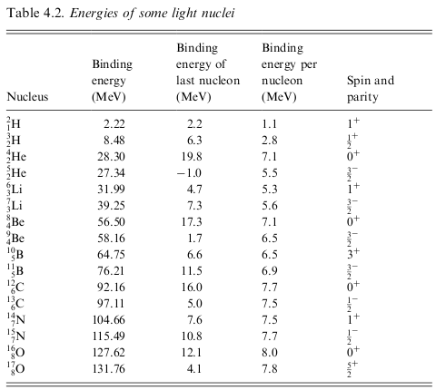
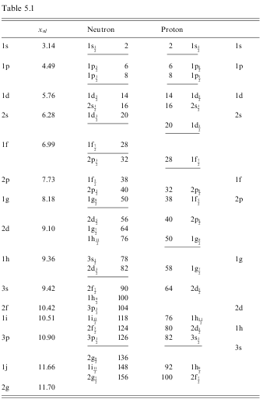
Παράδειγμα - Εξηγείστε τα J^{π} του πίνακα 4.2, με τον πίνακα 5.1 του βιβλίου C&G
π.χ., ¹⁷₈Ο : α) τα 8 πρωτόνια συνεισφέρουν J^{π} = 0⁺ β) από τα 9 νετρόνια, τα 8 συνεισφέρουν J^{π} = 0⁺ , κι έτσι το ένατο (το αζευγάρωτο) καθορίζει το J^{π} . Όμως, το ένατο νετρόνιο είναι στον φλοιό 1d_{5/2} : το d μας λέει ότι l=2 → παριτυ = (-1)^l = (-1)^2 = +1 και το 5/2 μας λέει ότι j=5/2, οπότε αυτό το ασύζευκτο νετρόνιο δίνει: J^{π} = 5/2 ⁺ για το ¹⁷₈Ο

Slide 27
4. Πυρηνικό Πρότυπο Φλοιών : Μαγνητική ροπή και πυρηνικός μαγνητικός συντονισμός

Slide 28
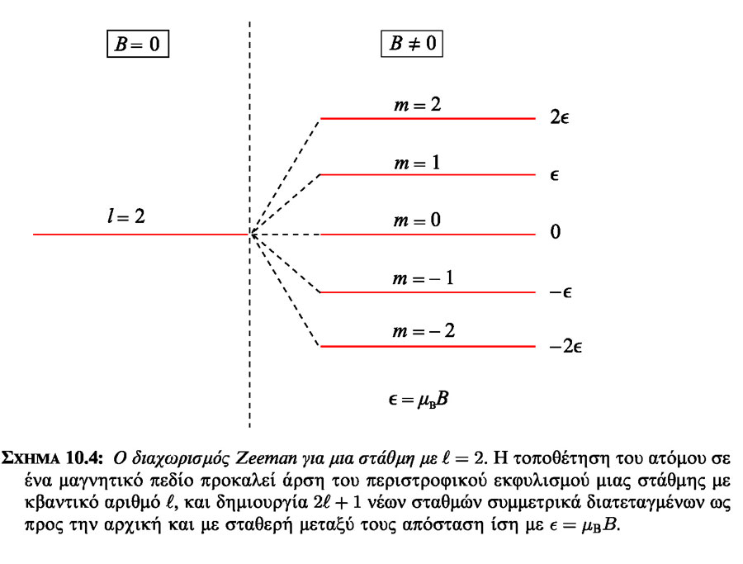
Θυμηθείτε: διαχωρισμός εκφυλισμένων ενεργειακών σταθμών υδρογόνου σε μαγνητικό πεδίο λόγω τροχιακής στροφορμής
1. Ενέργεια λόγω αλληλεπίδρασης του ηλεκτρονίου (της τροχιακής μαγνητικής ροπής του, μ) με το μαγνητικό πεδίο Β:
2. Το ηλεκτρόνιο συμπεριφέρεται σαν μαγνήτης με διπολική μαγνητική ροπή:
$U=−\vec{μ}⋅\vec{B}$
$\vec{B}=B\hat{z}$
$\vec{μ}=\frac{q}{2m_{e}c}\vec{L}=\frac{−e}{2m_{e}c}\vec{L}$
με αλγεβρική τιμή:
$μ=\frac{−e}{2m_{e}c}ℏ\sqrt{l\left(l+1\right)}$
$μ_{Β}≡\frac{eℏ}{2m_{e}c}$
Μαγνητόνη του Bohr, μ_{Β} :
$μ=−μ_{B}\sqrt{l\left(l+1\right)}$
$μ_{z}=−μ_{B}m_{l}$
!
Π.χ: Από τον προκαλούμενο διαχωρισμό των ενεργειακών επιπέδων κάποιων αερίων σ' ένα αστέρι, μπορούμε να μετρήσουμε το μαγνητικό πεδίο ενός αστεριού
$U=m_{l}\left(μ_{B}Β\right)$

Slide 29
Ορισμός της μαγνητικής διπολικής ροπής, μ, ώστε να περιγράφει και το πόσο μεγάλη στροφορμή την προκαλεί
1. Το ηλεκτρόνιο συμπεριφέρεται σαν μαγνήτης με διπολική μαγνητική ροπή ανάλογη της τροχιακής του στροφορμής:
$\vec{μ}=\frac{q}{2m_{e}c}\vec{L}=\frac{−e}{2m_{e}c}\vec{L}$
$\text{<}\vec{μ}\text{>}=\frac{−e}{2m_{e}c}ℏ\sqrt{l\left(l+1\right)}$
$\text{<}\vec{μ}\text{>}=−μ_{Β}\sqrt{l\left(l+1\right)}$
$\text{όπου : }μ_{Β}≡\frac{eℏ}{2m_{e}c}$
μ_{Β} : μαγνητόνη του Bohr
$\text{<}\vec{μ}\text{>}=−μ_{Β}\sqrt{l\left(l+1\right)}→\text{<}\vec{μ}\text{>}=\frac{−μ_{Β}}{ℏ}\text{<}\vec{L}\text{>}$
2. Μπορούμε να γράφουμε:
$→\text{<}\vec{μ}\text{>}=\frac{−μ_{Β}l}{ℏ}\frac{\text{<}\vec{L}\text{>}}{l}→\text{<}\vec{μ}\text{>}=\frac{μ}{ℏ}\frac{\text{<}\vec{L}\text{>}}{l}$
!
$μ=−μ_{Β}l\text{ , και}$
Έτσι, η “σταθερά αναλογίας” μ περικλείει το κύριο μέρος της εξάρτησης από το l, και ορίζει πόσο μεγάλη είναι η μαγνητική διπολική ροπή, αφού:
$\frac{\text{<}\vec{L}\text{>}}{l}=\frac{\sqrt{l\left(l+1\right)}ℏ}{l}\text{ \sim σταθερό}$

Slide 30
Μαγνητική ροπή νουκλεονίου: λόγω της τροχιακής στροφορμής του και λόγω της ιδιοστροφορμής του (σπίν)
Κάθε νουκλεόνιο, εδώ πρωτόνιο, έχει μαγνητική διπολική ροπή:
Το πρωτόνιο έχει σπιν s=1/2 (m_{s} = +1/2, -1/2), όπως και τα νετρόνια. Η μαγνητική του ροπή λόγω του σπιν του, είναι ίση με :
$όπου:μ_{N}≡\frac{eℏ}{2m_{p}c}$
g_{L} και g_{s} είναι αριθμοί
${\vec{μ}}_{p}=\vec{μ_{L}}+\vec{μ_{s}}=g_{L}\frac{q}{2m_{p}c}\vec{L}+g_{s}\frac{q}{2m_{p}c}\vec{S}=g_{L}\frac{μ_{Ν}}{ℏ}\vec{L}+g_{s}\frac{μ_{N}}{ℏ}\vec{S}$
Πυρηνική μαγνητόνη
m_{s} = ½ ή - ½ = 2
επι μέρους
ενεργειακές
στάθμες:
${\vec{μ}}_{p}≡{\vec{μ}}_{spin}=g_{s}\frac{q}{2m_{p}c}\vec{S}=g_{s}\frac{e}{2m_{p}c}\vec{S}=g_{s}μ_{N}\frac{\vec{S}}{ℏ}$
$μ_{p}=g_{s}μ_{N}\sqrt{s\left(s+1\right)}$
$U_{p}=−g_{s}μ_{N}m_{s}B$
$μ_{p,z}=g_{s}μ_{N}m_{s}$
Κατ' αναλογία
με:
γράφουμε:
$μ_{p,z}≡\frac{μ}{s}m_{s}$
$\frac{μ}{s}=g_{s}μ_{Ν}→μ=\frac{1}{2}g_{s}μ_{Ν}$
$\text{<}\vec{μ}\text{>}≡\frac{μ}{ℏ}\frac{\text{<}\vec{L}\text{>}}{l}$
Το πείραμα δίνει, για το πρωτόνιο και το νετρόνιο:
άρα, τα νουκλεόνια δεν
είναι στοιχειώδη.
Αν ήταν (όπως π.χ.,
το ηλεκτρόνιο)
θα είχαν |g_{s}| = 2
$\text{<}\vec{μ}\text{>}≡\frac{μ}{ℏ}\frac{\text{<}\vec{S}\text{>}}{s},\text{<}μ_{z}\text{>}≡\frac{μ}{ℏ}\frac{\text{<}S_{z}\text{>}}{s}$
$μ_{p}=+2.8μ_{N}$
!
$\text{|}g_{s}\text{|}≠2$
$μ_{n}=−1.9μ_{N}$

Slide 31
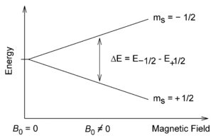
!
Spin πυρήνα (J) και μαγνητική ροπή (μ) Μέτρηση του μ με πυρηνικό μαγνητικό συντονισμό
Σπιν πυρήνα, J = ολικό τροχιακό σπίν των νουκλεονίων + το άθροισμα των σπιν τους.
Το ολικό σπίν J καθορίζει τη μαγνητική ροπή του πυρήνα, μ
Ενεργειακές διαφορές που αντανακλoύν τα m_{j}.
Μετράμε τις ενεργειακές διαφορές, κι έτσι το μ, με πυρηνικό μαγνητικό συντονισμό: παλλόμενο Η/Μ πεδίο κυκλικής συχνότητας ω → μεταπτώσεις μεταξύ των δύο σταθμών:
$\vec{J}πυρήνα≡\sum{\vec{L}}+\sum{\vec{S}}=\sum{\left(\vec{L}+\vec{S}\right)}$
Κατ' αναλογία
με:
γράφουμε:
$\text{<}\vec{μ}\text{>}≡\frac{μ}{ℏ}\frac{\text{<}\vec{L}\text{>}}{l}$
Επιπλέον δυναμική ενέργεια λόγω αλληλεπίδρασης της μαγνητικής διπολικής ροπής
με το μαγνητικό πεδίο:
k = κάποιος
θετικός ακέραιος
$μ_{j}=k$
$\text{<}\vec{μ}\text{>}≡\frac{μ}{ℏ}\frac{\text{<}\vec{J}\text{>}}{j}$
$ℏω=\frac{μ}{j}Β$
$U=−\vec{μ}⋅\vec{B}=−μ_{z}B$
$μ_{z}=\frac{μ}{jℏ}m_{j}ℏ=\frac{μ}{j}m_{j}$
$μ_{j}=k+1$
$οπότεU=−\frac{μ}{j}m_{j}Β=−\left(\frac{μ}{j}Β\right)m_{j}$

Slide 32
Spin πυρήνα (J) και μαγνητική ροπή (μ)
Oι πυρήνες έχουν μαγνητικές ροπές μ ~ -3 μ_{N} έως 10 μ_{N}
Μικρή σε σχέση με τον αριθμό νουκλεονίων (το καθένα νουκλεόνιο έχει μ ~ -2 μ_{N} έως +3 μ_{N} )
Ταιριάζει με την υπόθεση ότι ουσιαστικά μόνο τα “ασύζευκτα” νουκελόνια συνεισφέρουν στη συνολική μαγνητική ροπή του πυρήνα
Μικρή επίσης και σε σχέση με μαγνητόνη Bohr
Έτσι, έχουμε μια σοβαρή ένδειξη ότι δεν έχουμε ηλεκτρόνια στους πυρήνες
Γιατί:
!
!
$μ_{Β}≡\frac{eℏ}{2m_{e}c}$
Μαγνητόνη του Bohr, μ_{Β} :
$μ_{Β}≃2000μ_{N}$
$μ_{Ν}≡\frac{eℏ}{2m_{p}c}$
Πυρηνική μαγνητόνη ~ 1/2000 της μαγνητόνης του Bohr μ_{B} (που ορίζεται με τη μάζα του ηλεκτρονίου αντί του πρωτονίου)
Πυρηνική Μαγνητόνη, μ_{Ν} :

Slide 33
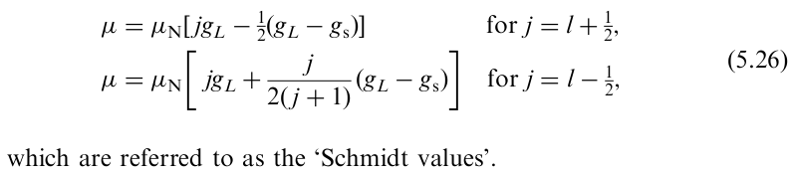
Mαγνητική ροπή πυρήνα, μ = μαγνητική ροπή του ασύζευκτου νουκλεονίου
Αυτό το νουκλεόνιο έχει μαγνητική διπολική ροπή:
Για να πάρουμε υπόψιν μας το ότι το νετρόνιο δεν έχει φορτίο, γράφουμε για τη μαγνητική ροπή λόγω L: Πρωτόνιο: g_{L} = 1 , νετρόνιο: g_{L} = 0
Τον πυρήνα τον χαρακτηρίζει το ολικό του σπίν J, και γράφουμε , ώστε την κύρια εξάρτηση από το j να την έχει το μ
Εξισώνοντας, εισάγουμε το j και τελικά παίρνουμε:
${\vec{μ}}_{p}=\vec{μ_{L}}+\vec{μ_{s}}=g_{L}\frac{q}{2m_{p}c}\vec{L}+g_{s}\frac{q}{2m_{p}c}\vec{S}=g_{L}\frac{μ_{Ν}}{ℏ}\vec{L}+g_{s}\frac{μ_{N}}{ℏ}\vec{S}=\frac{μ_{Ν}}{ℏ}\left[g_{L}\vec{L}+g_{s}\vec{S}\right]$
$\text{<}\vec{μ}\text{>}=\frac{μ}{ℏ}\frac{\text{<}\vec{J}\text{>}}{j}$
Σχέση 5.26,
βιβίλο C&G
Αuτές εδώ ονομάζονται “τιμές Schmidt”
Οι μετρούμενες μαγνητικές ροπές των πυρήνων είναι κοντά στις τιμές
που βρήκαμε παίρνοντας συνεισφορά μόνο από το ασύζευκτο νουκλεόνιο !

Slide 34
Συμπεράσματα από το πυρηνικό μοντέλο των φλοιών
Με το να βάλουμε τα νουκλεόνια μέσα σ' ένα κεντρικό πηγάδι δυναμικού, και να προσθέσουμε απλά και ένα όρο ανάλογο της σύζευξης L*S , αναπαράγουμε σε πολύ καλό βαθμό τις ενεργειακές στάθμες που μπορούν να καταλάβουν τα νουκλεόνια.
Όταν τα νουκλεόνια συμληρώνουν αυτές τις στάθμες από τη μικρότερη στη μεγαλύτερη χωρίς κενά, ο πυρήνας σαν σύνολο βρίσκεται στην ελάχιστη δυνατή ενεργειακή κατάσταση, δηλαδή στη θεμελιώδη κατάσταση.
Το μοντέλο των φλοιών εξηγεί τη μεγάλη πλειοψηφία των χαρακτηριστι- κών των άρτιων-περιττών (Ν=άρτιο, και Ζ=περιττό) ή περιττών-άρτιων πυρήνων στη θεμελιώδη τους κατάσταση: σπίν J, πάριτυ π, και προσεγγιστικά τη μαγνητική διπολική ροπή μ, ως τα J, πάριτυ, & μ που έχει το τελευταίο, ασύζευκτο νουκελόνιο. Τα ζευγαρωμένα νουκλεόνια συνεισφέρουν J^{π} = 0⁺ (έτσι, οι άρτιοι-άρτιοι πυρήνες έχουν J^{π}=0⁺ )
Αν ο πυρήνας είναι ”περιττός-περιττός” (δηλ, έχει και αζευγάρωτο νετρόνιο, και αζευγάρωτο πρωτόνιο), τότε τα J^{π} και μ του πυρήνα, έρχονται από το συνδυασμό των J^{π} και μ του αζευγάρωτου νετρονίου και τα J^{π} και μ του αζευγάρωτου πρωτονίου, και δεν μπορούμε να προβλέψουμε επ' ακριβώς τις τιμές τους: δίνουμε απλά πιθανές τιμές σύμφωνα με τον κανόνα πρόσθεσης των στροφορμών των δύο αζευγάρωτων νουκλεονίων. Η συνολική πάριτυ θα είναι το γινόμενο των πάριτυ.

Slide 35
Ηλεκτρική τετραπολική ροπή πυρήνα, Q
Κατανομή ηλεκτρικού φορτίου στον πυρήνα → χαρακτηρίζεται από το Q
Όταν πυρήνας σφαιρικός → Q = 0
Αλλιώς
Q>0 όταν επιμήκυνση κατά άξονα z
Q<0 όταν συμπίεση κατά άξονα z
Όταν j=0 ή j= ½ → Q = 0
Οχι προς εξέταση

Slide 36
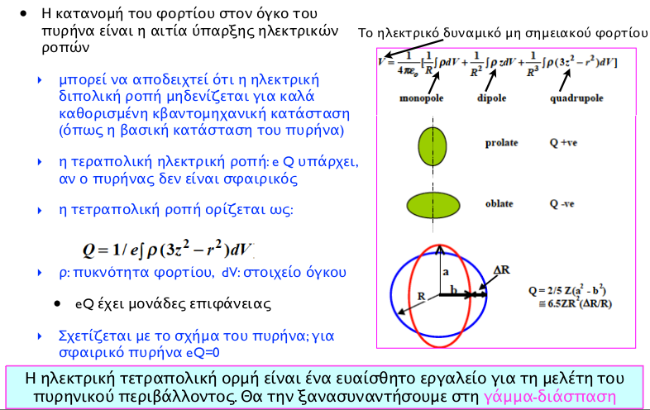
Ηλεκτρική τετραπολική ροπή πυρήνα, Q
Οχι προς εξέταση

